Slide 1
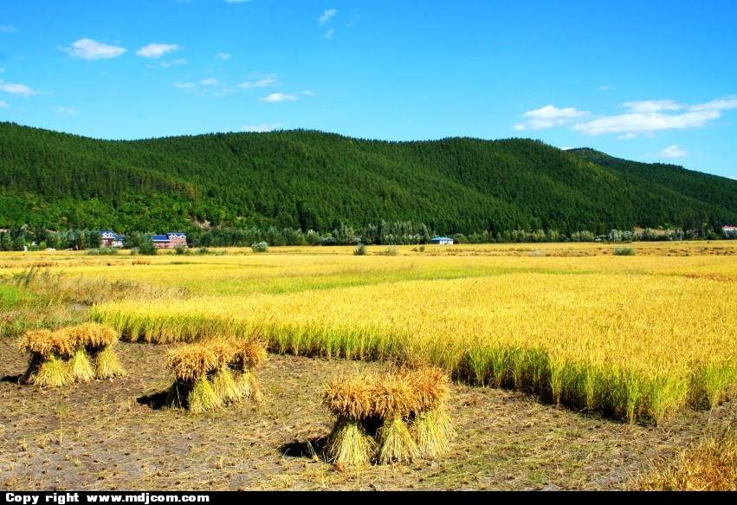
21、古诗两首

Slide 2
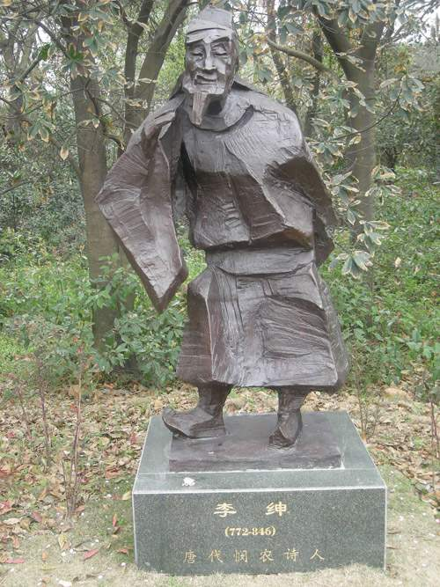
李绅（772—846）汉族，唐朝亳州谯（今安徽亳州市谯城区）人，字公垂。27岁考中进士，补国子助教。与元稹、白居易交游甚密，他一生最闪光的部分在于诗歌，他是在文学史上产生过巨大影响的新乐府运动的参与者。作有《乐府新题》20首，已佚。著有《悯农》诗两首：“锄禾日当午，汗滴禾下土，谁知盘中餐，粒粒皆辛苦。”脍灸人口，妇孺皆知，千古传诵。

Slide 3


试试看
通过朗读古诗,体会粮食的来之不易和作者对农民的同情。
把课文中不认识的“生字宝宝”找出来。

Slide 4
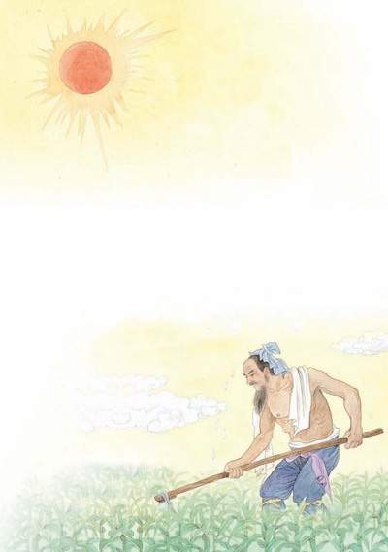

锄禾

Slide 5
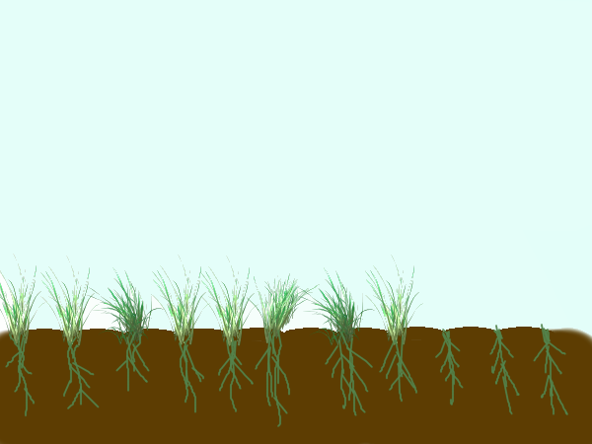

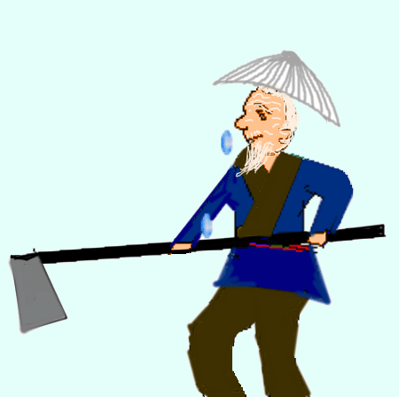
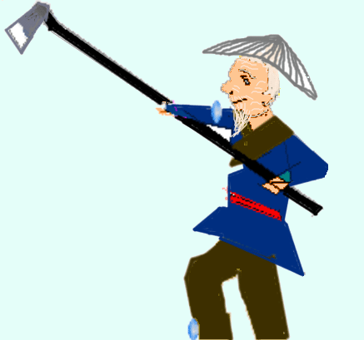
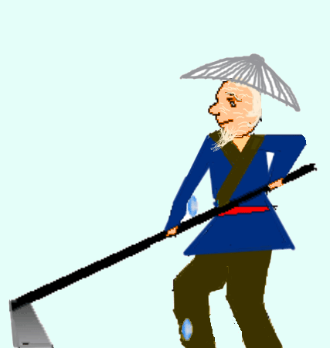
锄禾

Slide 6
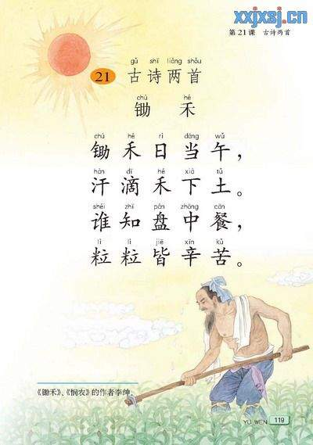
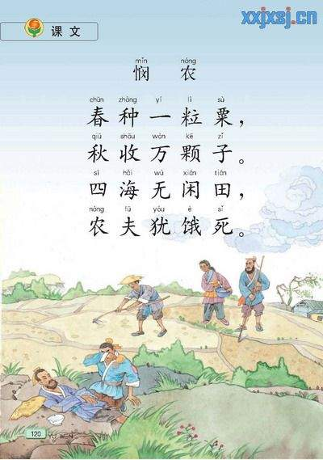

Slide 7
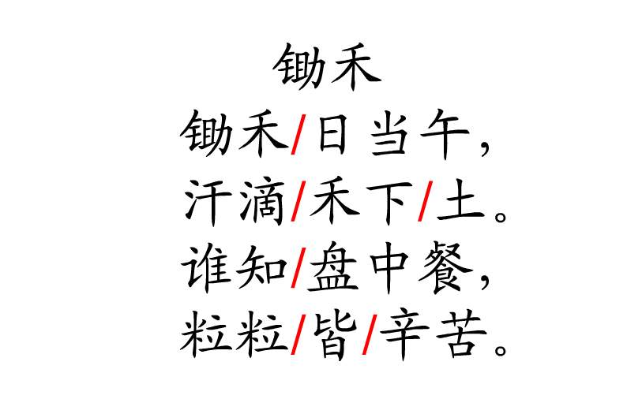

Slide 8
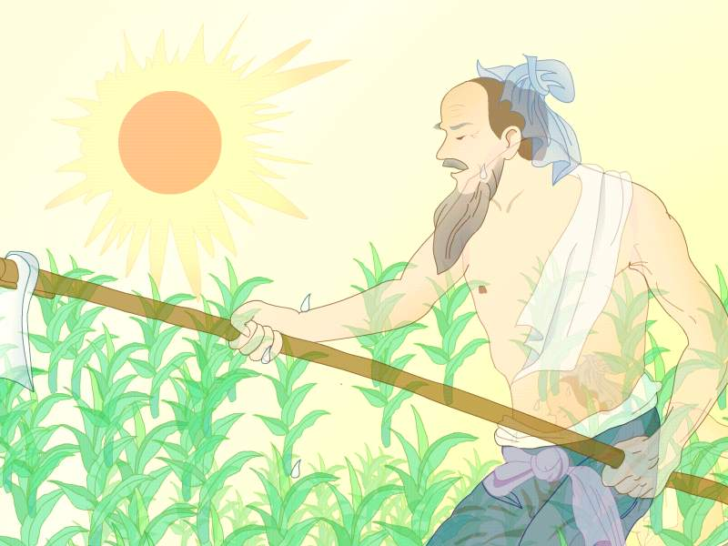
锄 禾
锄禾日当午

Slide 9
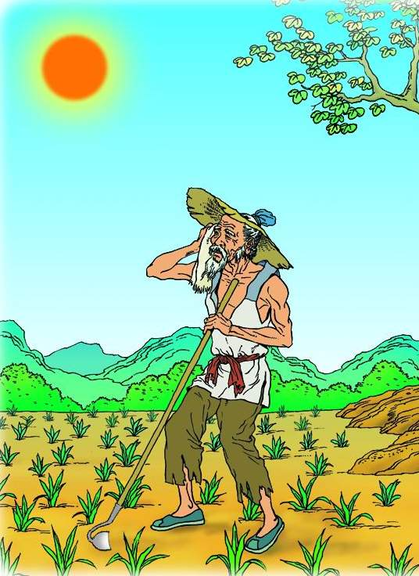
_______的太阳
太阳像_______

Slide 10
日当午
锄禾 ，

Slide 11
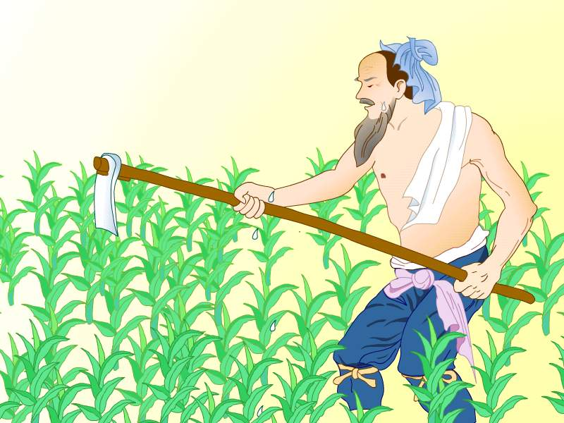
汗滴禾下土

Slide 12
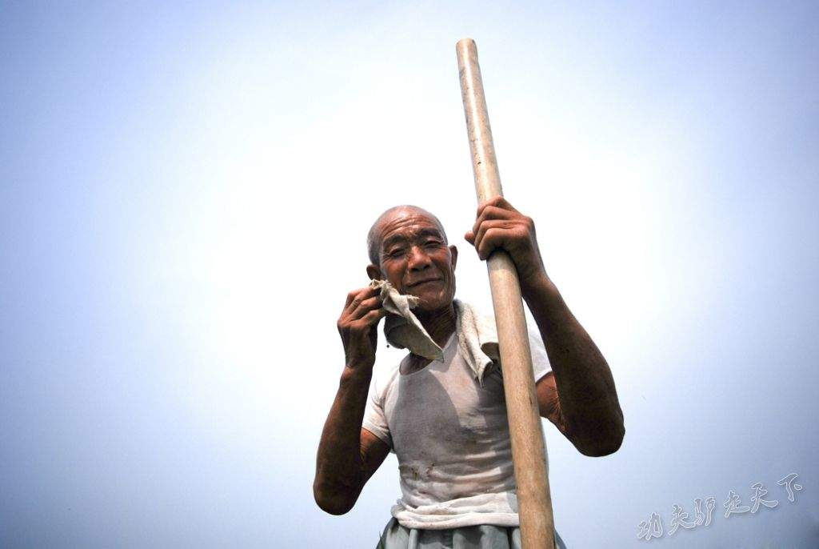
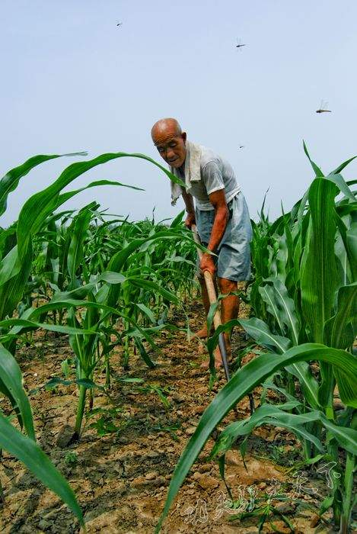

Slide 13
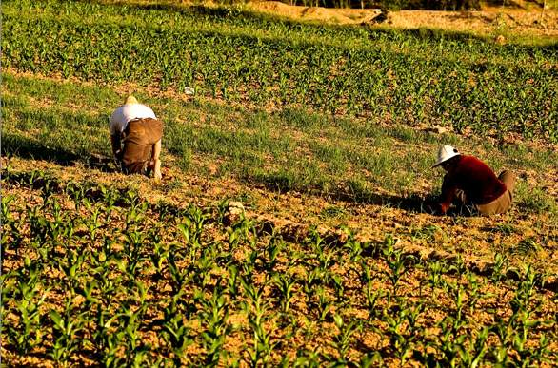
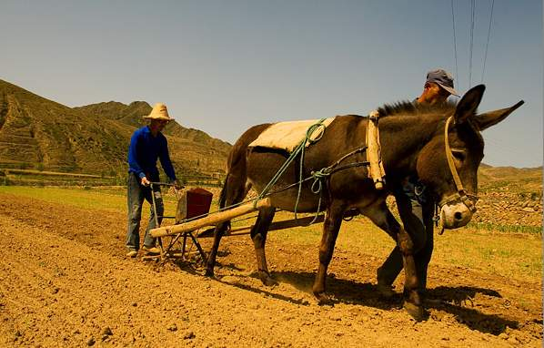
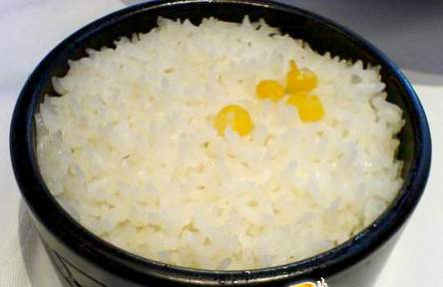
谁知盘中餐，
粒粒皆辛苦。

Slide 14
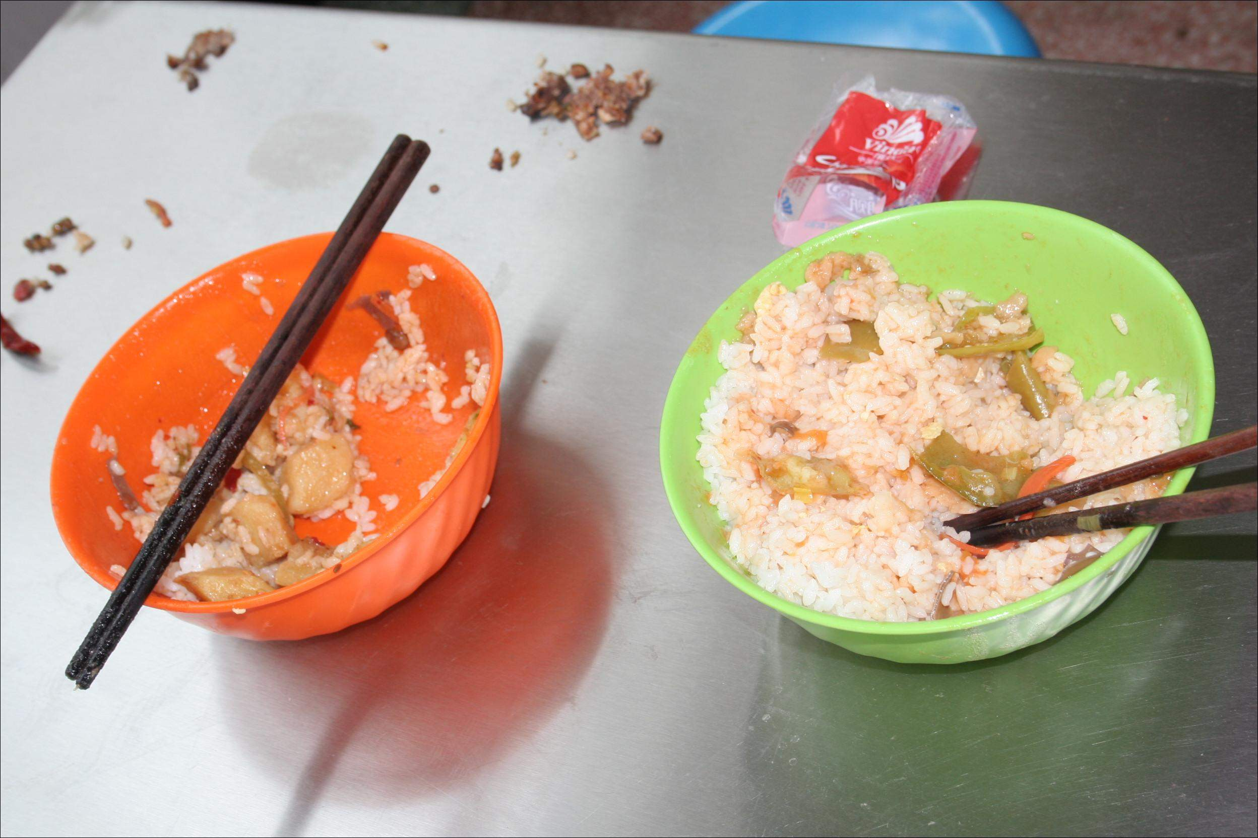
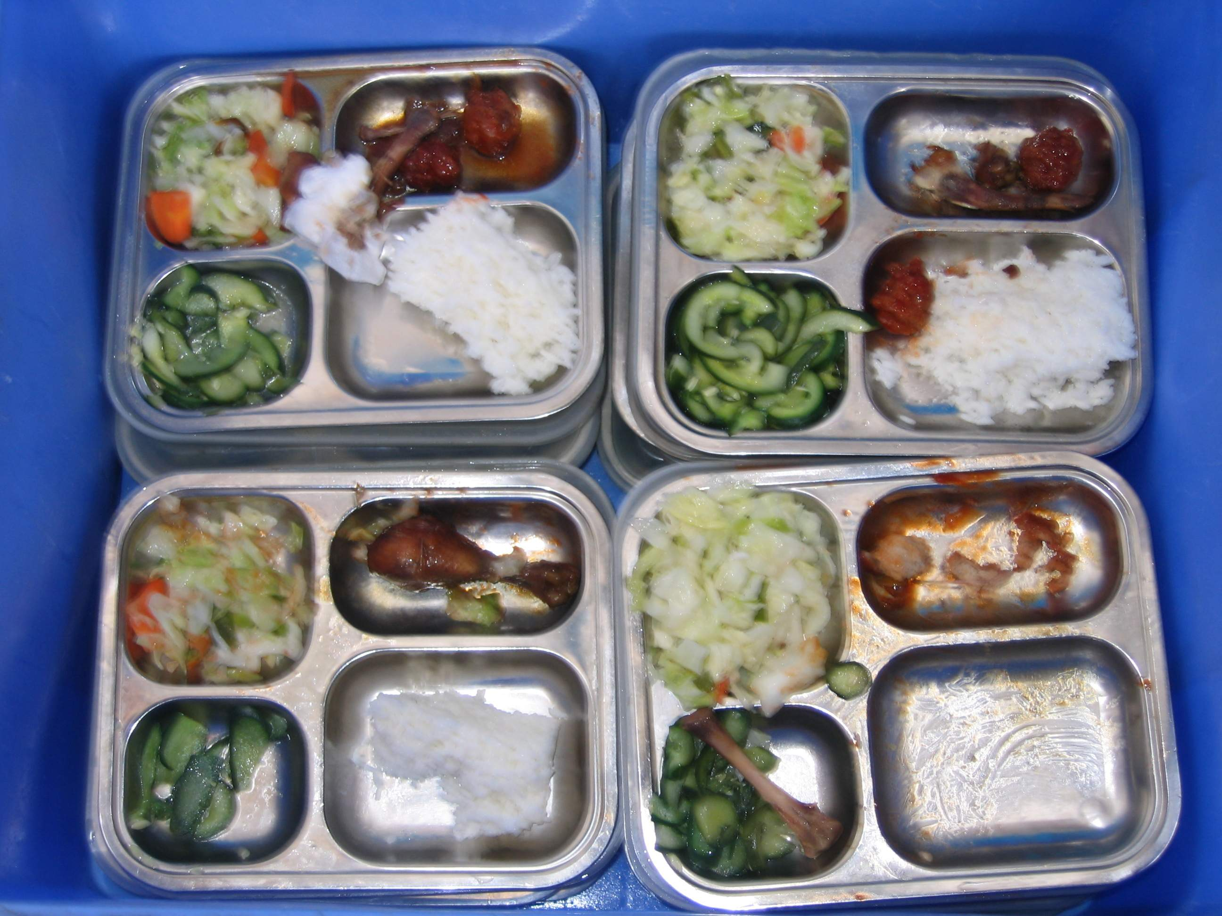
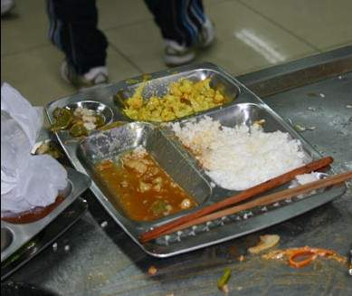
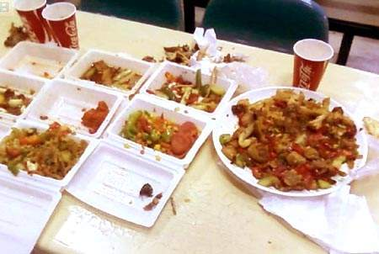

Slide 15
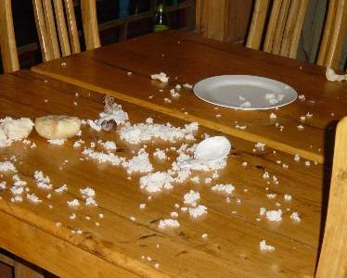
谁知盘中餐，
粒粒皆辛苦。

Slide 16
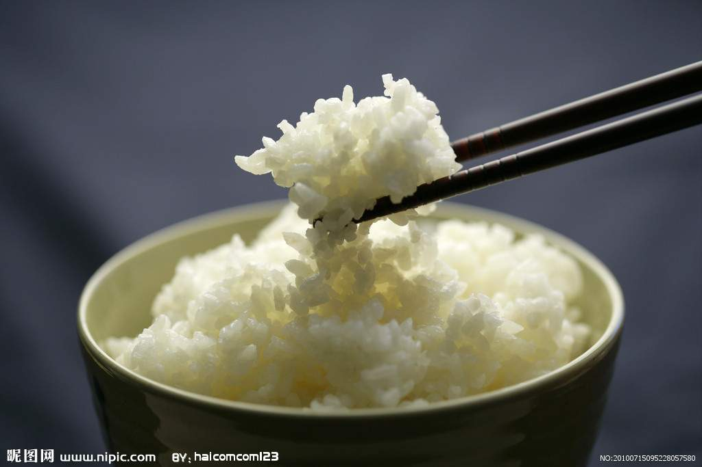
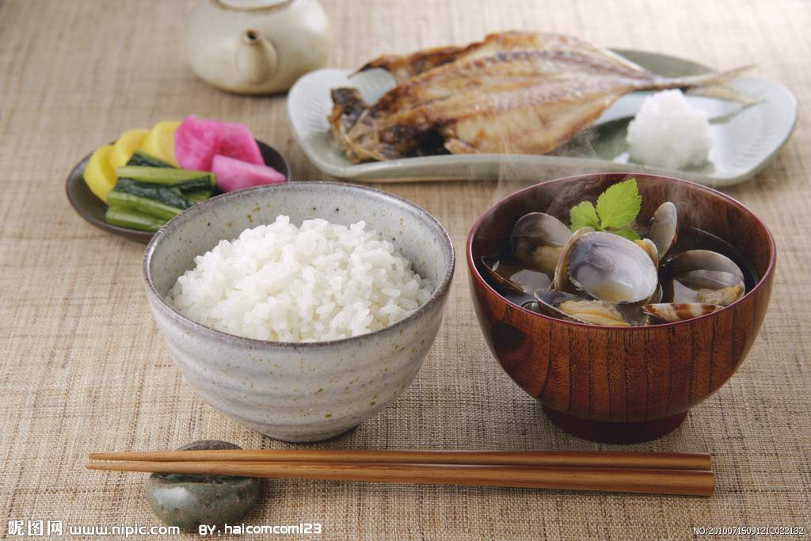
谁知盘中餐，
粒粒皆辛苦。

Slide 17
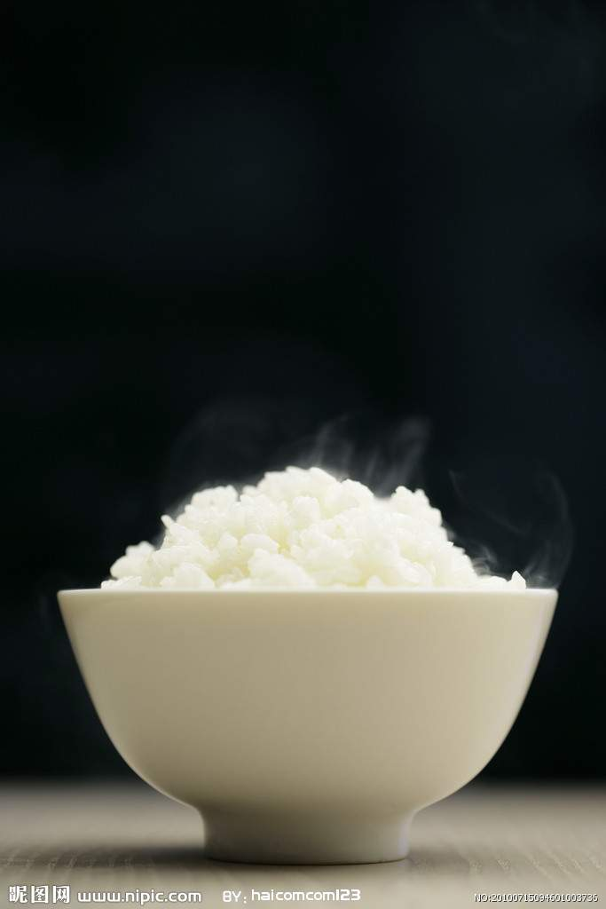
读一读
大米饭哪里来
喷pēn香的米饭哪里来？
白白的大米煮出来。
白白的大米哪里来？
金黄的谷子碾liǎn出来。
金黄的谷子哪里来？
农民伯伯种出来。
一粒大米一滴汗，
爱惜xī粮食理应该。

Slide 18
锄禾
锄禾日当午，
汗滴禾下土。
谁知盘中餐，
粒粒皆辛苦。

Slide 19
这首诗告诉我们一个什么道理？
告诉了我们粮食来得不容易，人人都要爱惜粮食。

Slide 20
禾

Slide 21
午

Slide 22
辛

Slide 23
苦

Slide 24
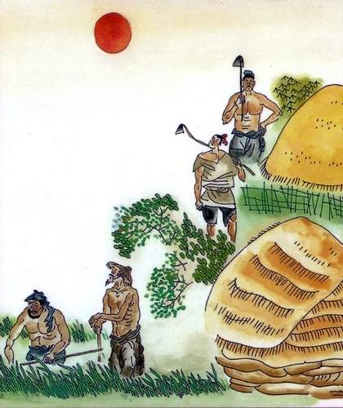
可怜、同情
mǐn nóng
悯 农
zhòng sù
春 种 / 一粒粟，
shōu wàn zǐ
秋 收 / 万 颗子。
xián
四海 / 无 闲 田。
fū yóu
农夫 / 犹 饿死。
●

Slide 25
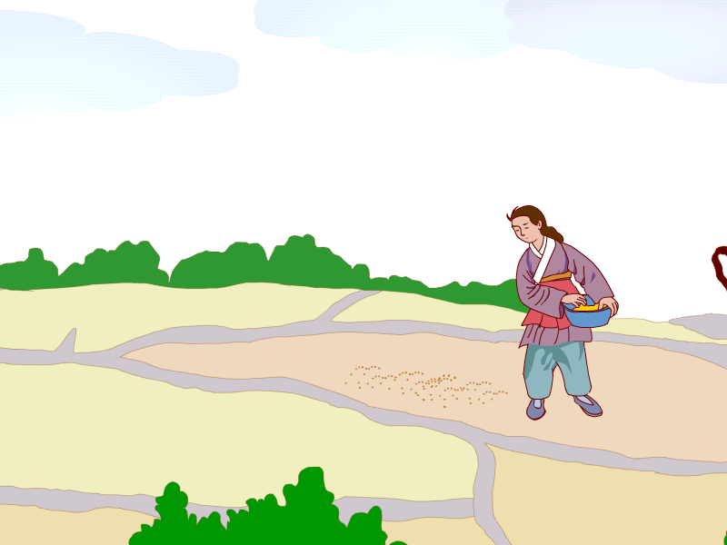
春种一粒粟
粟Sù
种子
春天种下一粒粒种子

Slide 26
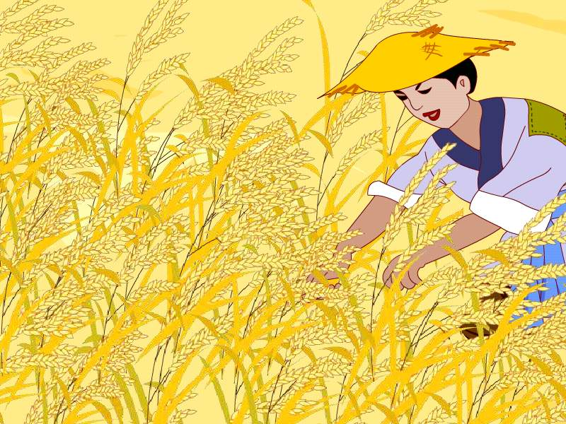
秋收万颗子
秋天收下许许多多的粮食。

Slide 27
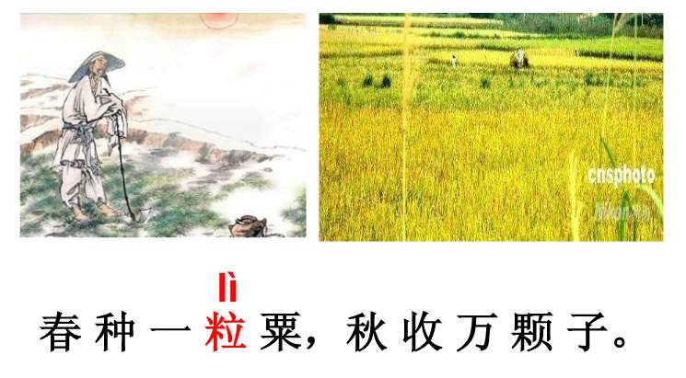


Slide 28
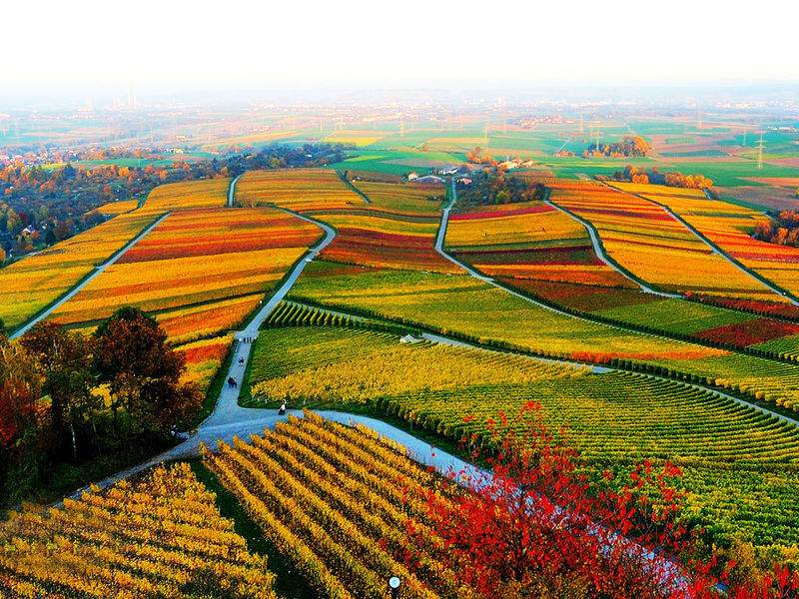
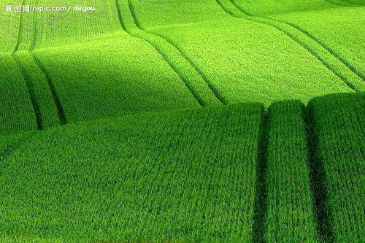
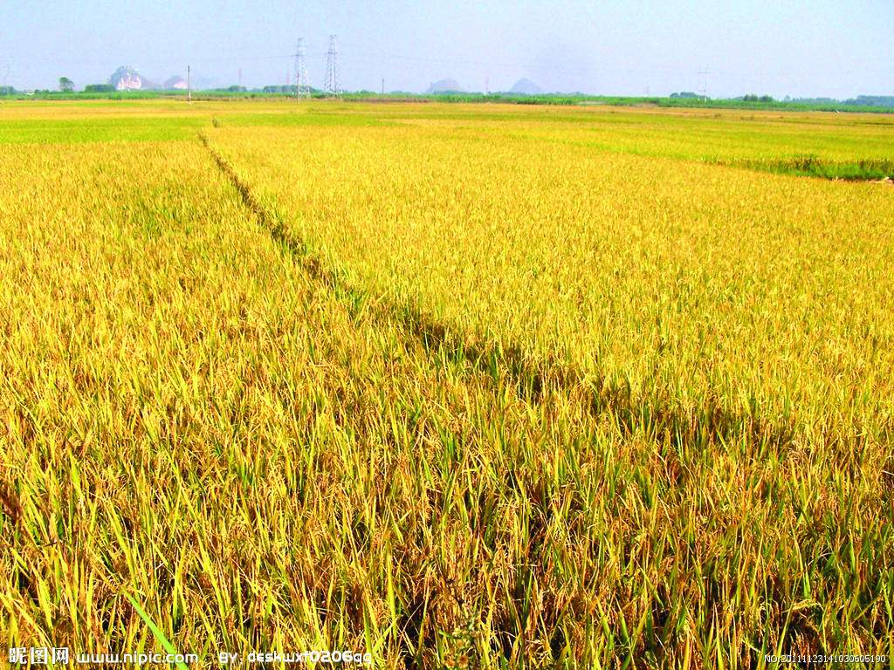
四海无闲田

Slide 29
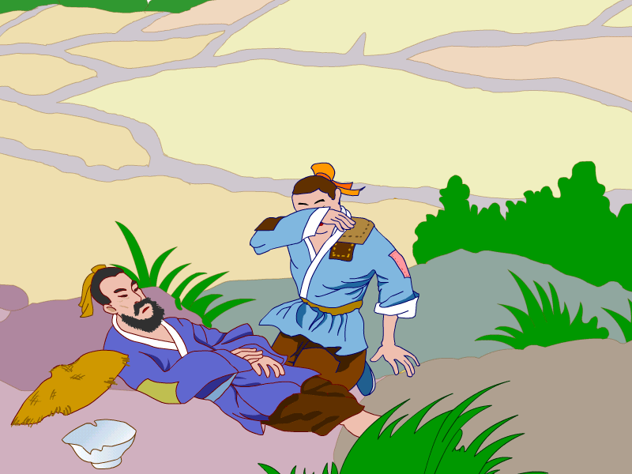
农夫犹饿死

Slide 30
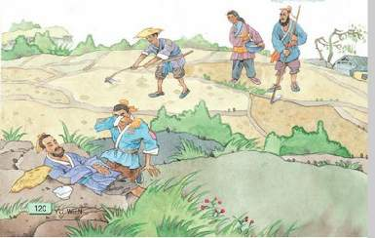
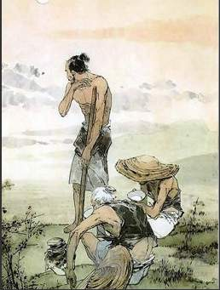
四海无闲田，农夫犹饿死。
四海：指普天之下，全中国或全世界。
闲田：荒废闲置不种的土地
犹：还，仍然。

Slide 31
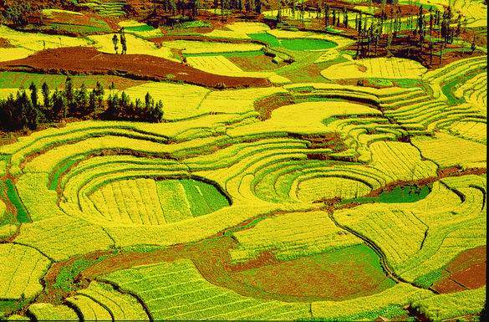
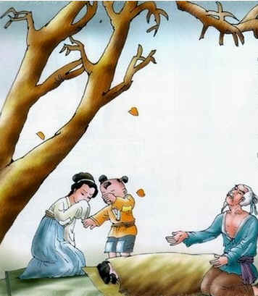
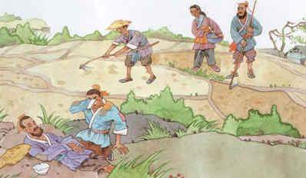
你有什么疑问？

Slide 32
当时，社会动荡dànɡ，赋fù税suì加重，加上灾zāi荒不断，人民生活贫pín困，尤其是农民，在官府fǔ、地主的压榨zhà下，生活十分艰jiān难。李绅十分同情农民的悲bēi惨命运，愤fèn笔写下了这两首诗。

Slide 33

诗人用“春种”到“秋收”，用“一粒粟”到“万颗子”的变化，讲了农民一年的辛勤劳动。可诗的结尾勾勒出的却是一幅悲惨的画面：“四海无闲田，农夫犹饿死”。诗人以这样强烈的对比，揭示了古代劳动人民的悲惨命运，表达了诗人对劳动人民的深切同情。

Slide 34
农

Slide 35
收

Slide 36
万

Slide 37
闲

Slide 38
夫

Slide 40
禾
午
辛
苦
上午
中午
下午
午觉
辛苦
辛劳láo
辛勤qín
苦瓜
辛苦
苦笑
苦果
禾苗

Slide 41
农
收
万
闲
夫
农民
农夫
农村
农田
丰收
收心
收工
收听
千万
万一
万分
万众
休闲
空闲
闲话
闲事
农夫
渔夫
车夫
村夫

Slide 42

选合适的词语填空
禾 河 和
1、小（ ）的水轻轻地流。
河

Slide 43
选合适的词语填空
禾 河 和
2、我（ ）你一起画祖国的好河山。
和

Slide 44
选合适的词语填空
禾 河 和
3、青青的（ ）苗真可爱。
禾

Slide 45
选合适的词语填空
禾 河 和
4、妈妈说话很（ ）气。
和

Slide 46
选合适的词语填空
禾 河 和
5、今天爸爸带我去看大运（ ）。
河

Slide 47

再见

